Slide 1
Simulació d’un entorn biològic amb interacció entre els inividus
David García Garzón
is04069@salleurl.edu

Slide 2
Sumari
Introducció i objectius
Precedents
Estructura del sistema
  Biòtop
  Organismes
  Biosistema
Conclusions, estudi econòmic i línies de futur

Slide 3
Introducció
Eina d’experimentació per simular entorns biològics evolutius.
Hi viuen organismes que:
  Evolucionen en competència pels recursos.
  Es comporten depenent de la informació genètica (Herència) i de la informació que treuen del medi (Percepció).

Slide 4
Objectius
Prou flexible i obert com per adaptar-se a necessitats de simulació d'entorns biològics evolutius molt diversos.
  Possibilitats de configuració
  Components intercanviables
  Disseny expandible
Primeres experiències centrades en uns models concrets de biosistema i d'organisme

Slide 5
Model de Biosistema
Basat en els LEE’s (Entorns d'Energia Latent)
Els organismes convinen elements químics del medi per obtenir reaccions exògenes.
Complexitat controlada: Nombre + Tipus.
Tolerància al canvi al sistema LEE
  Llarg termini: Evolució.
  Curt termini (Plasticitat): Xarxa Neuronal.

Slide 6
Model de Organisme
I la plasticitat als organismes no cognitius?
  Mecanismes de control sobre l’expressió gènica.
Es tracta de decidir si un gen s'expressa o no segons l’estat de l'entorn i l'estat intern.
Qué representa un gen a Bioscena?
  Una seqüència d’instruccions que executa l’organisme (Projecte ‘Tierra’).

Slide 7
Elements de Bioscena
Biòtop: representa el lloc físic on viuran els organismes.
Comunitat: representa el conjunt d'organismes que poblen el biòtop.
Biosistema: articula les interaccions entre els diferents elements. Representaria les 'lleis naturals' que regeixen el sistema.

Slide 8
El Biòtop (I)
Posicions discretes:
  El món que simulem es divideix en posicions discretes.
  Cadascuna té capacitat per un organisme i un nombre limitat de nutrients.
  Hi ha diferents tipus de nutrients caracteritzats per un número.

Slide 9
El Biòtop (II)
Topologia: Determina les relacions de veïnatge entre les posicions.
  Codifica amb números les posicions i els desplaçaments relatius entre elles.
  Independitza la resta del sistema de la topologia implementada.
  Topologia implementada: Superfície toroidal.
  Alternatives: 3D, graf...

Slide 10
El Biòtop (III)
Agents externs: Eines de configuració que permeten a l'usuari controlar les característiques del medi (escenari).
  Exemple: Localització, quantitat, tipus, freqüència, periodicitat... de l’aparició de nutrients al biòtop.

Slide 11
Organismes: Components interns
  Cariotip: Conjunt de cromosomes que transportaran la informació hereditària de pares a fills.
  Control: Determina les accions de l’organisme.
  Registres de fenotip: Intercanvi d’informació entre el sistema de control i el món.
  Sistema metabòlic: Funcions vitals. Pap (nutrients incorporats) + energia utilitzable

Slide 12
Organismes: Funcionament
Organisme
Instrucció
Generació
Sistema de Control
Biosistema
Estat actual
Qué vols fer?
Cariotip
Fenotip
Accions
Paràmetres
Sistema Metabòlic
Comunitat
Biòtop
Accions
reflexives

Slide 13
Els Organismes: Sistema de Control
Model de 'Tierra’:
  La informació genètica representa codis d'instruccions d’un programa.
Variacions:
  Instruccions adaptades a l’entorn biològic
  Mecanismes de control sobre l'expressió gènica
    Identificar els gens a dins dels cromosomes
    Transcripció condicional d’aquests gens

Slide 14
Els Organismes: Traducció
Traducció: Identificar els diversos gens a dins dels cromosomes.
Codó: Unitat de traducció dels cromosomes.
Ens valdrem de codons especials:
  Promotor: Codó que indica l’origen d’un gen.
  Terminador: Codó que indica el final d’un gen.
  Intrò: Codó que no es tradueix.

Slide 15
Els Organismes: Traducció
Cariotip
Identificació dels gens
Promotor
Intergènic (no traduït)
Terminador
Intró (no traduït)
Exó (traduït)
Tipus de codons

Slide 16
Els Organismes: Expressió
Dues zones del gen: Operadora i estructural.
Zona operadora: Condicions sobre el contingut del fenotip (no determinístiques).
Zona estructural: Codifica la seqüència d’instruccions a executar.
Expressar un gen: executar la seqüència d’intruccions que conté la zona estructural.

Slide 17
Els Organismes: Expressió
Gen
Zona operadora
Zona estructural
S’escullen gens al atzar fins que hi ha un que compleix l’operador
S’executa el gen integrament i de forma seqüencial.
Genotip

Slide 18
Biosistema
Funcions:
  Demana i executa les instruccions
  Simula l’execució paral·lela dels organismes
  Generació expontànea
  Fluxe d’energia i defuncions
  Acciona periòdicament els agents externs

Slide 19
Tipus d’Instruccions
Instruccions biològiques
  Modifiquen el sistema metabòlic i/o l’entorn (Comunitat i/o Biòtop)
Instruccions sensorials
  Modifiquen el fenotip segons el que veuen
Instruccions fenotip
  Operacions amb els registres de fenotip.

Slide 20
Conclusions
Altament configurable: Experimentació amb escenaris i lleis naturals molt diverses
Components intercanviables: Ampliació, testabilitat, convivència de diferents models
Resultats: Temps d’execució necessari per obtenir comportaments complexos.
Base per futurs treballs sobre vida artificial

Slide 21
Línies de futur
Experimentació sobre el model
Sistemes de control alternatius (NNets...)
Millores als sistemes de control i genètic
Interfícies gràfiques
Utilitats independents i noves funcionalitats per fer més còmode el seu ús.

Slide 22
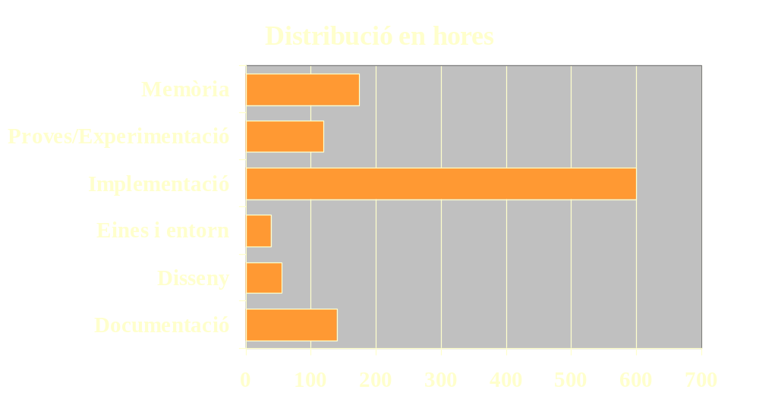
Estudi econòmic
Total: 1123 hores
Maig 1998 - Gener 2000

